Slide 1

第二章 假设检验
Chapter 2 Hypothesis Testing & APA Tables
《实验设计与数据处理》（AI 融合实战版）
主讲：肖俊松 副教授 | 邮箱：xiaojs@th.btbu.edu.cn

Slide 2
本章内容
1 小概率反证法与两类错误 (α/β)
2 正态性 (Shapiro) 与方差齐性 (Levene) 体检
3 参数检验 vs 非参数检验自动化决策树
4 效应量 (Cohen's d / RBC) 与配对检验
5 定性变量卡方检验与 Fisher 精确检验
6 APA 第七版标准学术三线表自动化导出

Slide 3
1. 假设检验原理与前提评估
Hypothesis Testing Principles & Assumption Checks
小概率反证法、Shapiro-Wilk 正态性检验与 Levene 方差齐性检验

Slide 4
1.1 假设检验逻辑与“上岗体检”双前提
小概率反证法与 p 值的真实含义
  原假设 H0（零假设）：处理无效果，两组差异纯属随机抽样误差（μ1 = μ2）
  备择假设 H1：处理确实有效，两组存在真实生物学差异（μ1 ≠ μ2）
  p 值定义：假定 H0 成立时，单靠运气抽出当前（或更极端）差异的概率；p < 0.05 即推翻 H0！
做 t 检验前必过的两道“体检关卡”（注意：体检 p > 0.05 才是合格！）
  正态性检验（Shapiro-Wilk Test）：检验各组数据是否呈钟形对称分布，p > 0.05 代表满足正态性
  方差齐性检验（Levene / Bartlett Test）：检验两组离散波动（胖瘦）是否一致，p > 0.05 代表满足方差齐性
  效应量（Effect Size）：p 值只管“有没有差异”，Cohen's d 衡量“差异有多大”（0.2小，0.5中，≥0.8大效应）
【科研避坑与规范提示】千万别看反：正态性与方差齐性体检是 p > 0.05 越高兴；而组间差异比较是 p < 0.05 越显著！

Slide 5
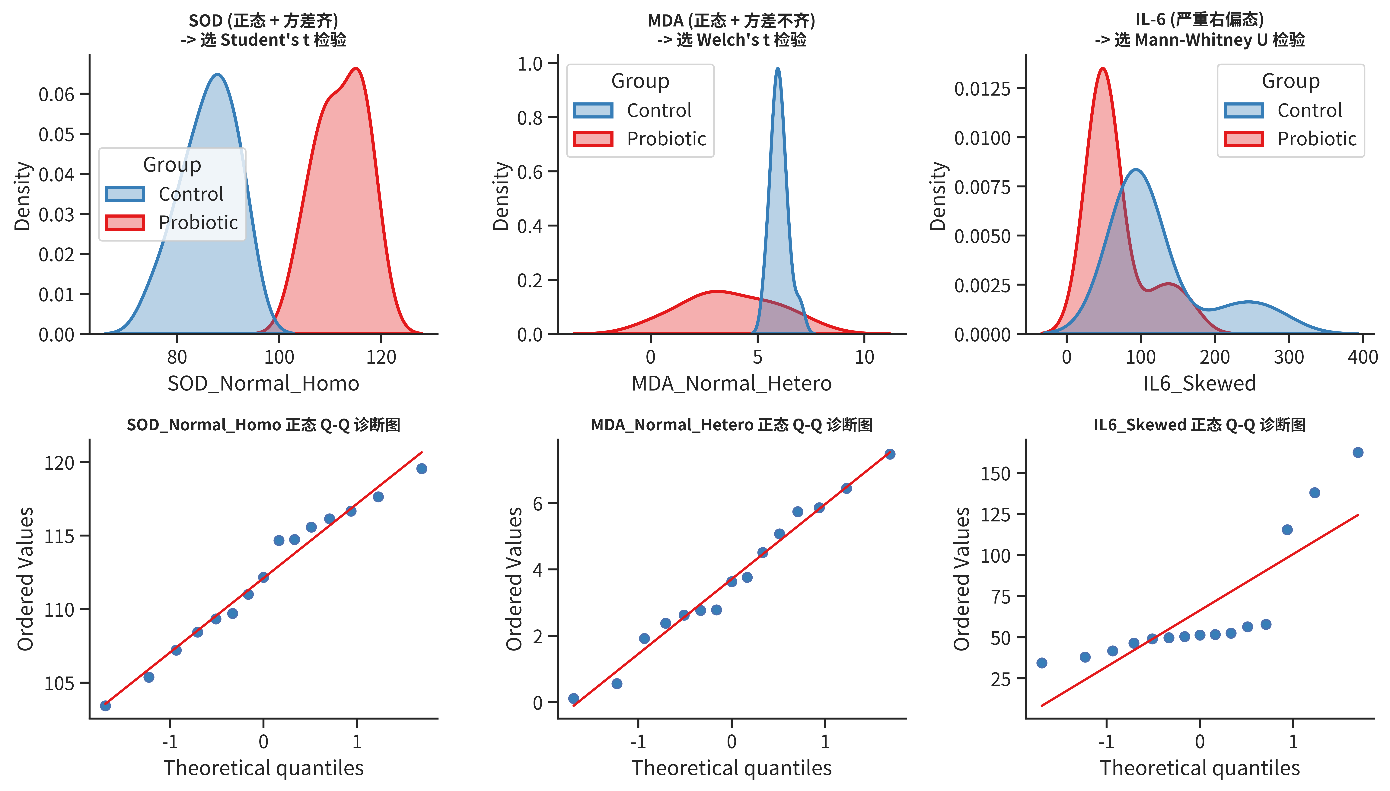
1.2 直观诊断：正态/异方差/偏态分布与 Q-Q 图体检
三种典型实验数据分布（配套数据 ch2_sec1_assumptions.csv）：SOD 双组正态且方差齐 -> 选 Student's t；MDA 双组正态但方差不齐(Levene p=0.0001) -> 选 Welch's t
  Q-Q 图怎么看？：散点紧贴红色对角线代表服从正态分布；IL-6 散点严重偏离红线（Shapiro p<0.001）-> 必须选非参数 Mann-Whitney U！

Slide 6
2. 常用参数检验与非参数检验
Parametric & Non-Parametric Tests
单样本、独立样本自动决策树、配对样本检验与 pingouin 一行流实现

Slide 7
2.1 自动化检验决策树：Trae 提示词与 pingouin 双轨代码
Trae AI 结构化提示词 (Prompt 四要素)
【角色设定】：资深生物医药统计专家，熟悉 pingouin 与 scipy.stats 权威写法。
【数据输入】：读取 data/ch2_sec2_t_and_nonparam.csv（含单样本蛋白、独立样本SOD/MDA/TNF_a、配对血糖）。
【分析逻辑】：先跑 Shapiro-Wilk 与 Levene 自检，自动分支执行 Student's t、Welch's t 或 Mann-Whitney U 检验。
【输出要求】：计算统计量、p值、效应量 Cohen's d / 秩双列相关 RBC，导出箱线散点图与配对个体连线图。
权威统计包核心代码与参数详解
import pingouin as pg # 生物统计神器：1行代码输出统计量、p值、效应量与Power!
# 1. 先验正态性与方差齐性体检 (直接返回 normal / equal_var 布尔判断)
norm_df = pg.normality(data=df, dv='SOD', group='Group')
homo_df = pg.homoscedasticity(data=df, dv='SOD', group='Group')
# 2. 两独立样本 t 检验: correction=False(标准t) / True(Welch修正t)
res_t = pg.ttest(ctrl_sod, treat_sod, correction=False)
# 3. 非参数 Mann-Whitney U 检验 (自动输出 RBC 秩双列效应量)
res_mwu = pg.mwu(ctrl_tnf, treat_tnf, alternative='two-sided')
# 4. 同一批大鼠干预前后配对检验 (paired=True 抵消个体基础差异)
res_pair = pg.ttest(df['Glucose_Before'], df['Glucose_After'], paired=True)
【零基础核心参数解读】pingouin 的 pg.ttest() 会自动返回 T值、自由度 dof、p-val、CI95% 置信区间、cohen-d 效应量和 power 检验力！

Slide 8
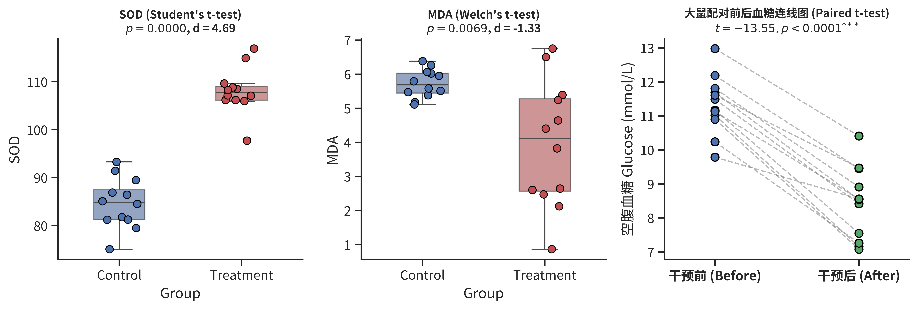
2.2 独立样本箱线散点图与配对样本前后斜率连线图
两独立样本比较（子图1 & 2）：SOD 正态齐性采用 Student's t (d=4.69)；MDA 异方差自动切换为 Welch's t (p=0.0069)
  配对样本个体连线图（子图3）：每条虚线代表同一只大鼠给药前后的血糖变化，扣除个体本底波动后展现极显著降糖效应 (p<0.0001)

Slide 9
3. 定性变量卡方检验与 APA 三线表
Chi-Square Test & APA Three-Line Tables
Pearson 卡方 vs Fisher 精确检验选用边界，一键导出出版级三线表

Slide 10
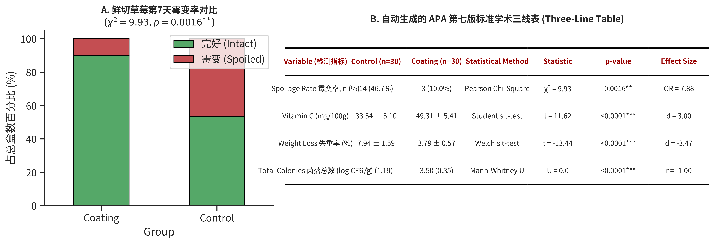
3.1 鲜切草莓霉变率卡方检验与 APA 第七版标准三线表
卡方 vs Fisher 精确检验选用红线：总样本 N≥40 且所有格子理论频数 T≥5 用 Pearson 卡方；只要 N<40 或任一格子 T<5 必用 Fisher 精确检验！
  APA 标准三线表规范：仅保留顶线(粗)、栏目线(细)、底线(粗)三条横线，绝无竖线！正态报 Mean±SD，偏态报 Median(IQR)，定性报 n(%)

Slide 11
本章小结与课后实战作业
核心知识点复盘
  先验体检铁律：Shapiro-Wilk 正态检验与 Levene 方差齐性检验均以 p > 0.05 为满足条件
  选型口诀：正态齐性 Student's t，正态异方差 Welch's t，非正态 Mann-Whitney U，前后对比 Paired t / Wilcoxon
  论文汇报规范：严禁只报 p < 0.05，必须同时汇报精确统计量（t/U/χ²）、精确 p 值与效应量（Cohen's d / OR）
课后上机实战作业（数据位于 data/ 文件夹）
  作业 1：对 ch2_hw_sec1_normality.csv 执行正态性与方差齐性体检并绘制 Q-Q 图
  作业 2：对 ch2_hw_sec2_group_compare.csv 运行自动化分支检验与配对检验
  作业 3：对 ch2_hw_sec3_clinical_table.csv 一键生成包含定性与定量指标的 APA 第七版标准三线表
【科研避坑与规范提示】论文 Statistical Analysis 章节可直接套用讲义第五节提供的 SCI 英文标准模板！

